Slide 1





班 级：S153
班 主 任：余丹老师
指导老师：陈前进老师
组 长：付金鑫
组 员：刘杰 李杰峰

Slide 2
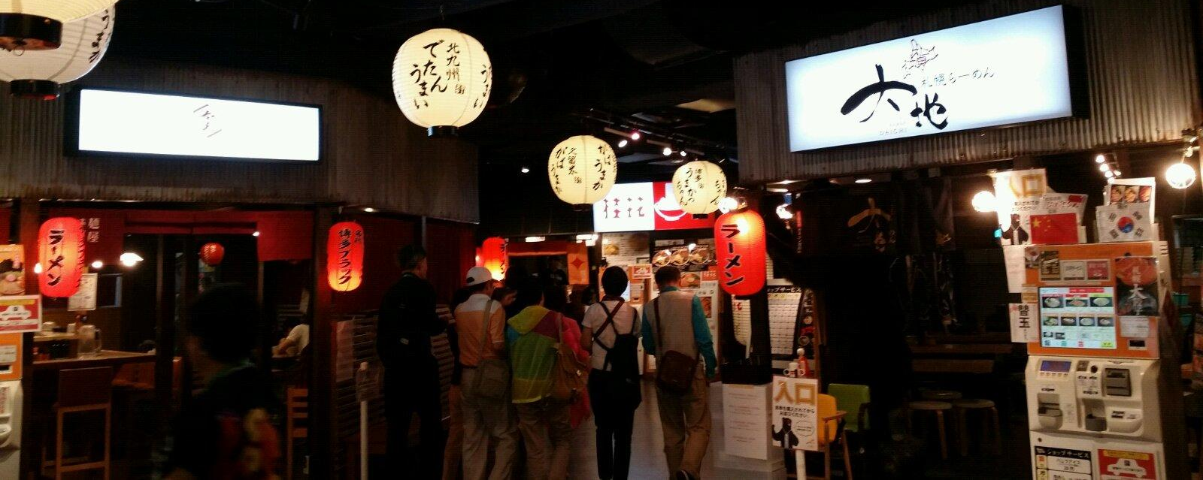
02
04
目录
开发环境
人员分工
项目心得
CONTENTS
01
开发背景
03
界面设计
05

Slide 3

开发环境
项目背景
人员分工
界面设计
项目心得
COMPANY INTRODUCTION
RELATED PRODUCTS
PRODUCT FEATURES
ABOUT TO JOIN
PRODUCT/SERVICE
开发
环境
开发工具：
Microsoft Visual Studio 2015
第三方控件
开发语言：
C#
Microsoft SQL Server 2008

Slide 4
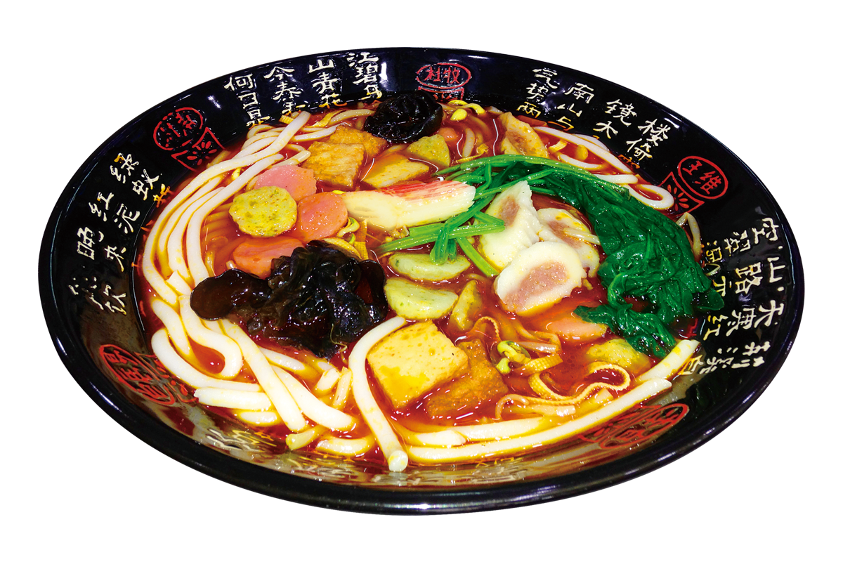
开发环境
开发背景
人员分工
界面设计
项目心得
COMPANY INTRODUCTION
RELATED PRODUCTS
PRODUCT FEATURES
ABOUT TO JOIN
PRODUCT/SERVICE
开发背景Brand story
现在大部分餐厅主要有几个市场痛点 ：1、门店经营成本高 。2、缺少互联网运营 。3人力成本高，效率低。4、花费的时间较多。本系统是为了让现代的餐厅或者餐饮企业能实现自动化点菜，能有效提供餐厅运营效率，节省人工成本，提升顾客用餐体验、支付结账，无须等待；节省了顾客时间、服务能力提升，处理顾客需求更及时，服务质量提升，餐厅口碑好！

Slide 5
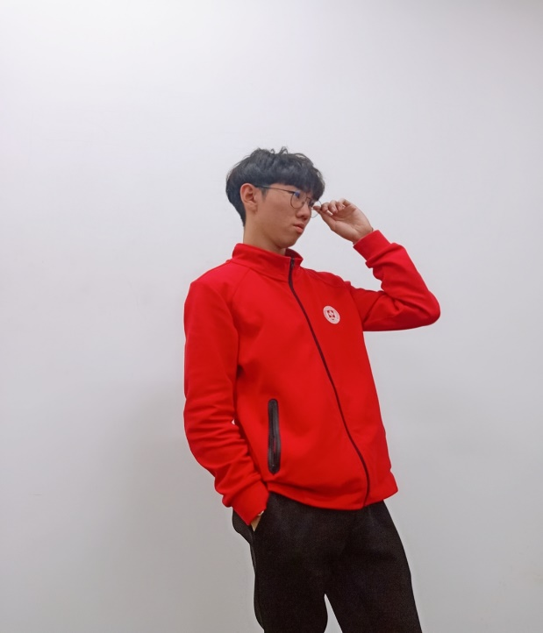
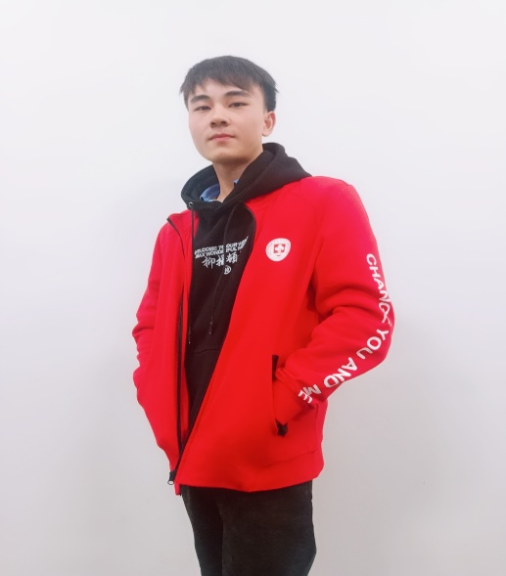
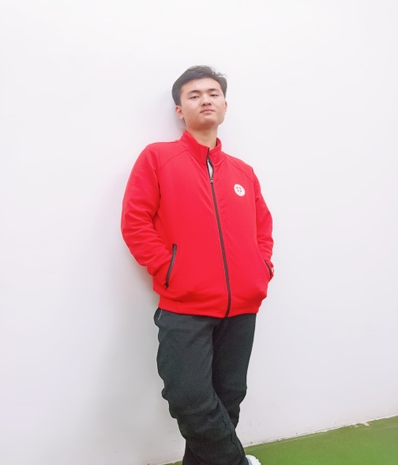
开发环境
项目背景
人员分配
界面设计
项目心得
COMPANY INTRODUCTION
RELATED PRODUCTS
PRODUCT FEATURES
ABOUT TO JOIN
PRODUCT/SERVICE
付金鑫/ FuJinXin
项目组长/PM
刘杰/ LiuJie
数据库管理员/DBA
李杰峰/ LiJieFeng
功能设计师/FD
负责分配任务，验收任务，界面设计，编写前后台功能，项目测试等工作
负责本项目所有数据的增删改查，以及数据库管理，维护及更新
负责功能的设计，以及创新，实现现代先进技术。

Slide 6
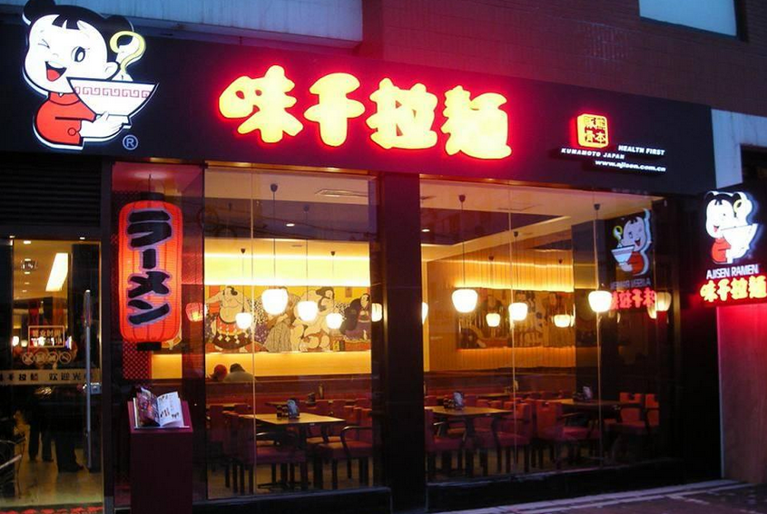
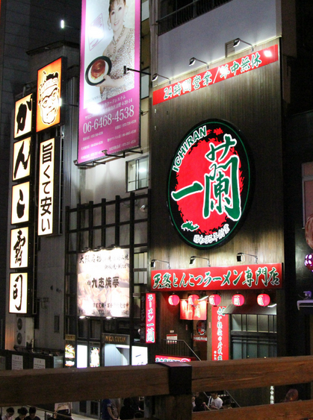
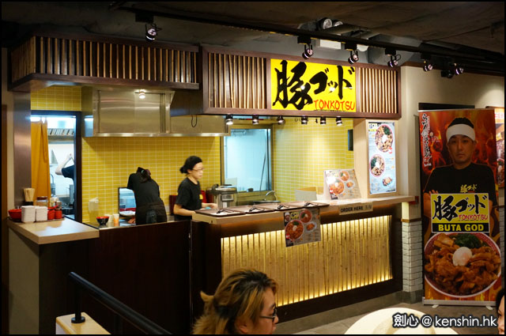
开发环境
项目背景
人员分配
界面设计
项目心得
COMPANY INTRODUCTION
RELATED PRODUCTS
PRODUCT FEATURES
ABOUT TO JOIN
PRODUCT/SERVICE
界面
设计

Slide 7
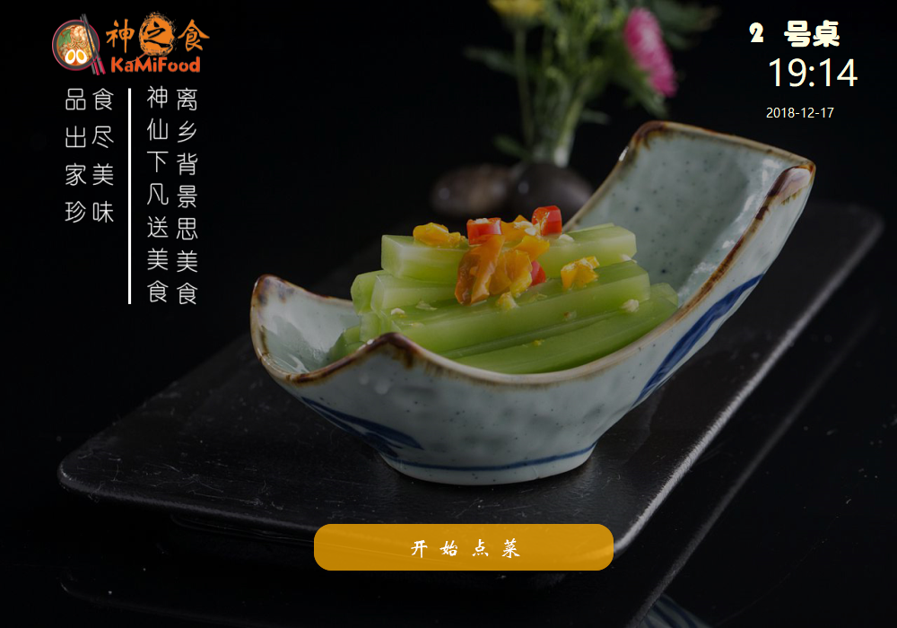
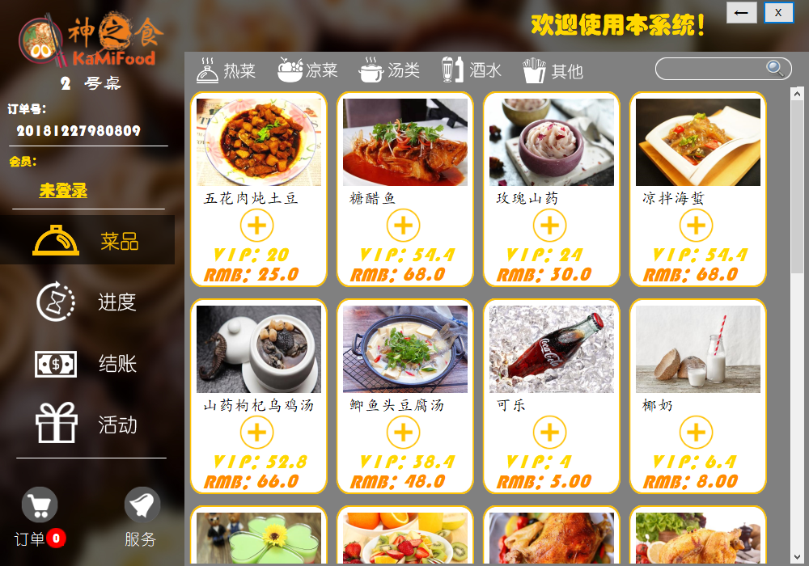
开发环境
项目背景
人员分配
界面设计
项目心得
COMPANY INTRODUCTION
RELATED PRODUCTS
PRODUCT FEATURES
ABOUT TO JOIN
PRODUCT/SERVICE
开始点菜
主界面

Slide 8
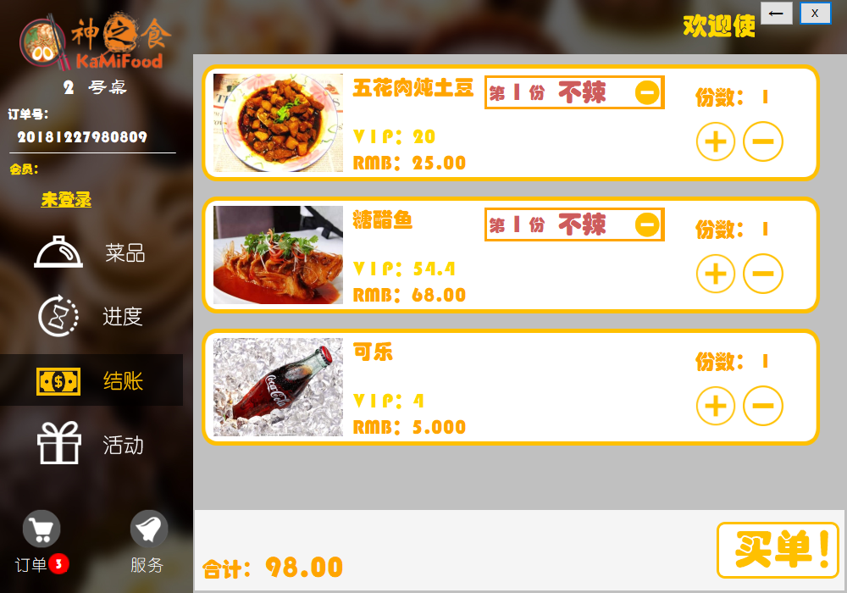
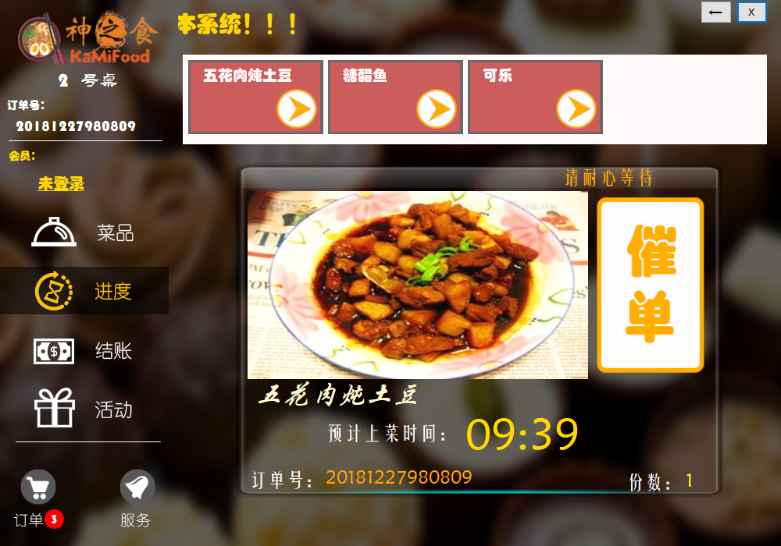
开发环境
项目背景
人员分配
界面设计
项目心得
COMPANY INTRODUCTION
RELATED PRODUCTS
PRODUCT FEATURES
ABOUT TO JOIN
PRODUCT/SERVICE
结账
查看进度

Slide 9
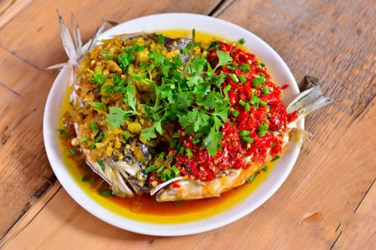

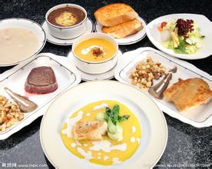
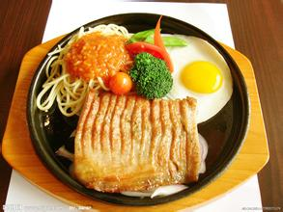
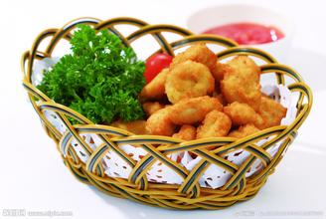

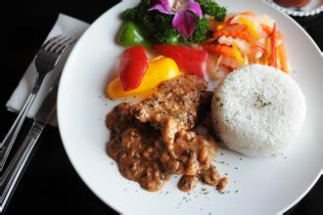
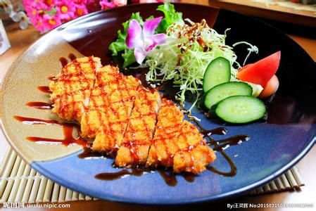
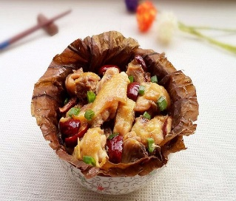
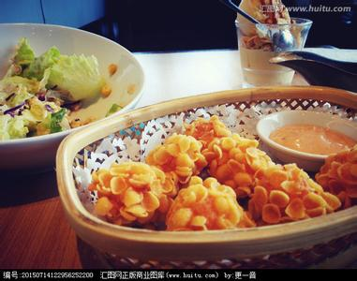
开发环境
项目背景
人员分配
界面设计
项目心得
COMPANY INTRODUCTION
RELATED PRODUCTS
PRODUCT FEATURES
ABOUT TO JOIN
PRODUCT/SERVICE
01
02
03
04
05
剁椒鱼头
鸡王争霸
美味佳肴
西餐
黄金鸡块
06
07
08
09
10
西式早餐
牛肉饭
薯条拼盘
荷叶蒸鸡
炸鸡块

Slide 10


一起看看我们的项目吧
THANK YOU TO DOWNLOAD THANK YOU FOR WATCHING

Slide 11

开发环境
项目背景
人员分工
界面设计
项目心得
COMPANY INTRODUCTION
RELATED PRODUCTS
PRODUCT FEATURES
ABOUT TO JOIN
PRODUCT/SERVICE
KaMiFood
项目心得
这次项目让我体会到什么是一个真正的项目，要考虑的事情非常多，业务逻辑也非常绕，我还体会到什么是一个团队，什么是团队之间的信任感，不管过程中有多少的问题，大家一起讨论一起解决，解决了问题的心情也是很好的，很有自豪感，解决问题的同时我也从问题中知道了当今的社会需求

